Slide 1
2026Y
HD투어존 온라인 회원가입(전자서명)
안내자료

Slide 2
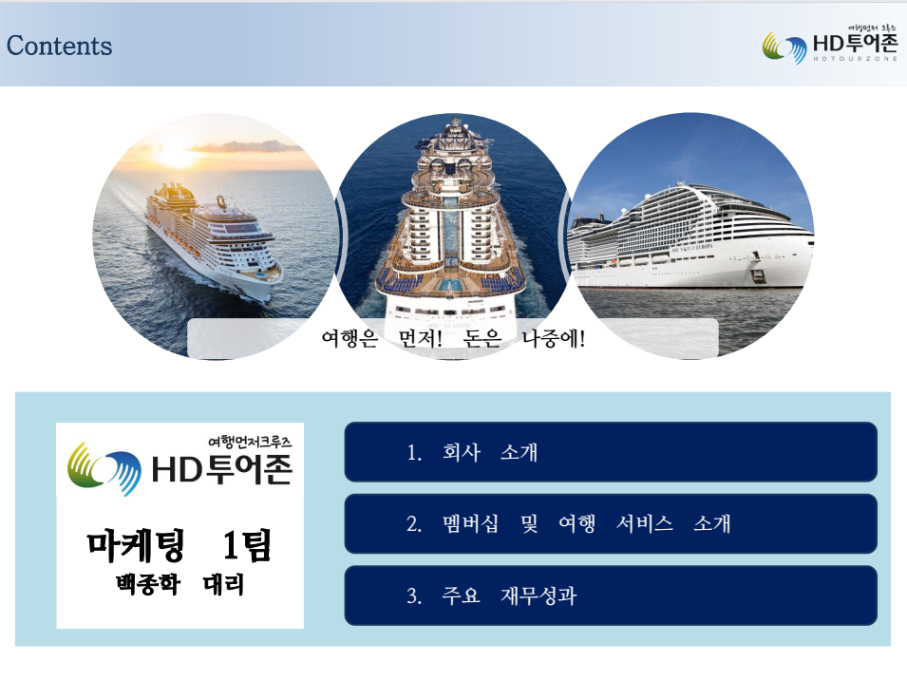
1
온라인 회원등록 방식(권장)
2
회원가입(링크) 방식

Slide 3
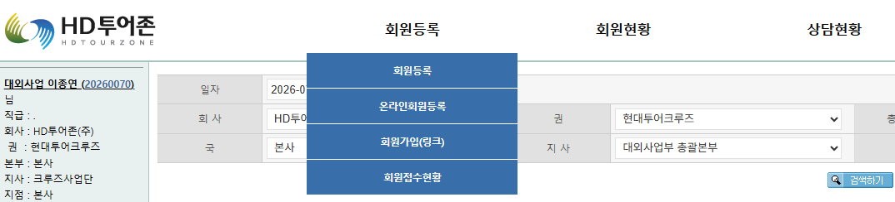
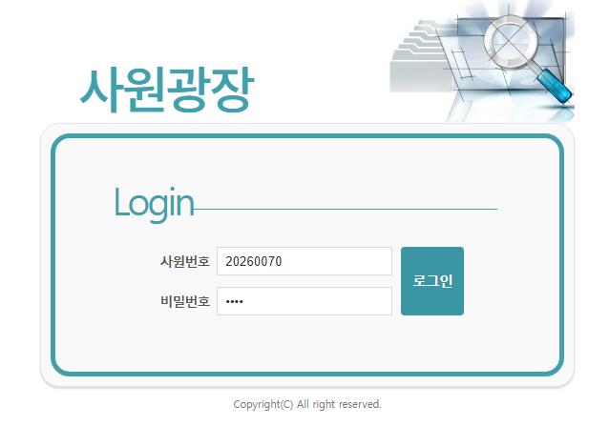
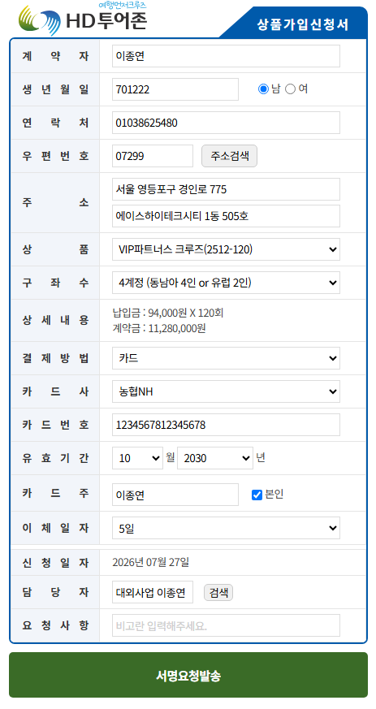
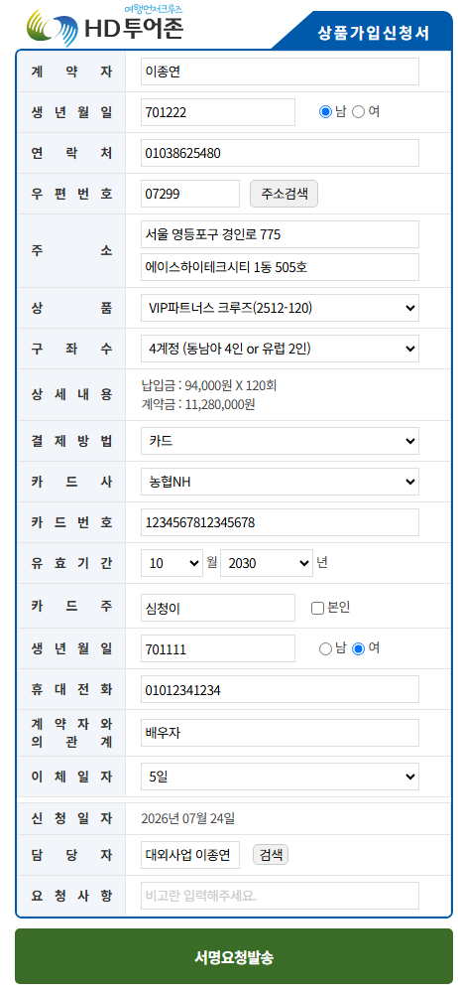

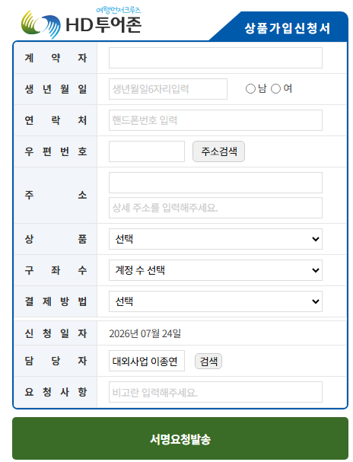
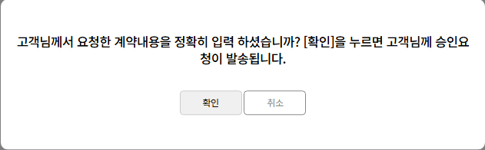
<계약자 = 카드주(예금주)일때>
1. “온라인 회원등록” 방식 (담당자가 계약 내용 등록하여 발송 → 고객 본인 인증 방식(권장))
1
2
3
<계약자 ≠ 카드주(예금주)일때>
■ 화면 설명
1 | ○ HD투어존 사원광장 접속 : 본사에서 전달받은 링크로 접속하여 발급받은 아이디와 비밀번호 입력 후 “로그인” 클릭(네이버에서 HD사원광장 검색하여도 접속 가능)
2 | ○ HD투어존 인트라넷 사원광장 회원등록 메뉴에서 “온라인 회원등록” 클릭하면 상품가입 신청서 페이지로 넘어감.
3 | ○ 담당자가 고객 정보 및 계약정보를 모두 입력하여 “서명요청 발송” 클릭(상품은 “VIP파트너스 크루즈(2512-120)”선택 / 이체일자는 “5,10,15,20일” 중에서 선택) 결제방법 : 자동이체로 계좌 입력시 씨티은행, 유안타증권, 삼성증권 불가하며, 평생계좌(핸드폰번호)는 원래 부여받은 계좌번호 입력 ⇒ 고객님께 승인요청이 발송됩니다 “확인” 클릭

Slide 4
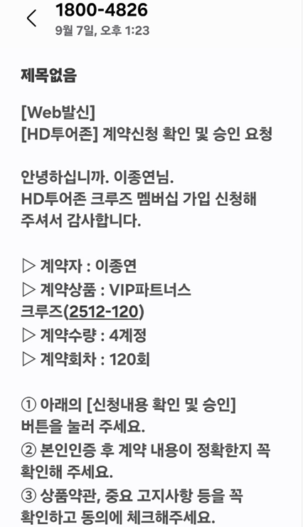
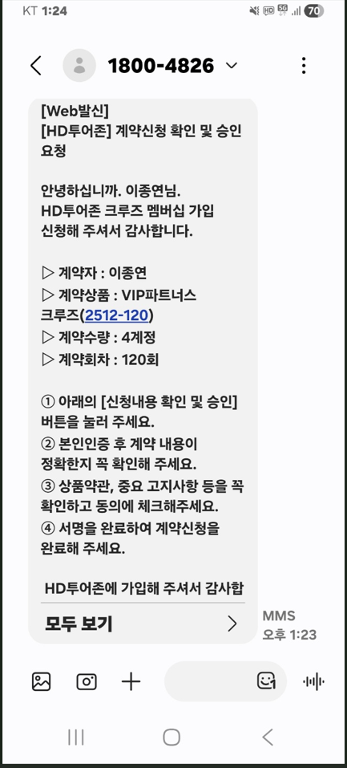

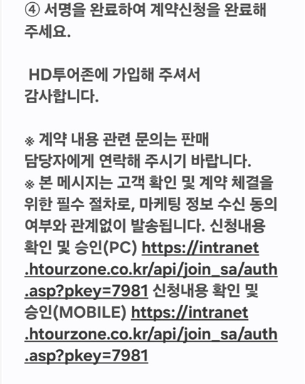
1. “온라인 회원등록” 방식 (담당자가 계약 내용 등록하여 발송 → 고객 본인 인증 방식(권장))
1
2
■ 화면 설명
1 | ○ 계약자에게 문자가 전송되며, 계약자가 “모두 보기” 클릭
2 | ○ 계약자가 맨 하단의 “URL 주소＂ 클릭

Slide 5
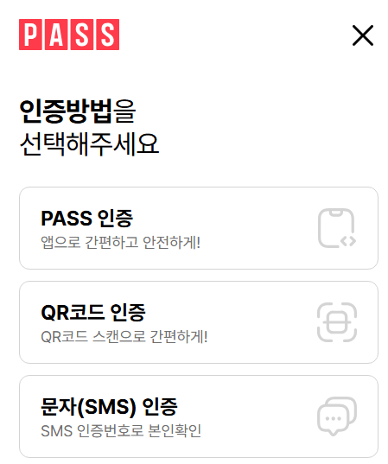

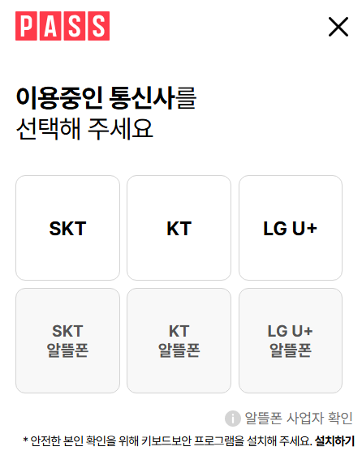
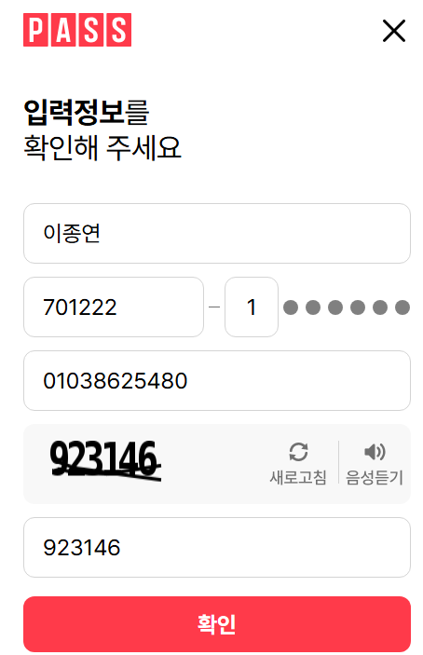
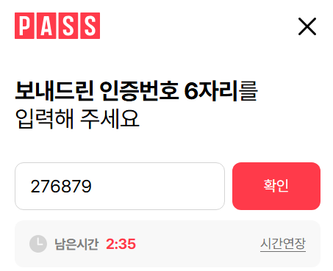
1. “온라인 회원등록” 방식 (담당자가 계약 내용 등록하여 발송 → 고객 본인 인증 방식(권장))
1
2
■ 화면 설명
1 | ○ 계약자가 “인증하기“ 클릭 ⇒ 계약자 “통신사 선택하여 클릭”
2 | ○ 계약자에게 알맞은 인증방법 선택하여 클릭 ⇒ “문자인증” 클릭 시 계약자 정보 입력 후 “확인” 클릭 ⇒ 문자로 받은 인증번호 6자리 입력 후 “확인” 클릭

Slide 6
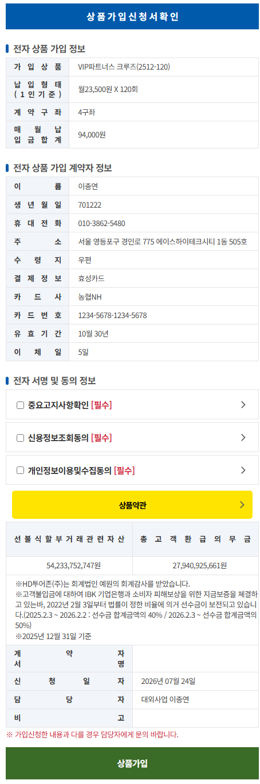
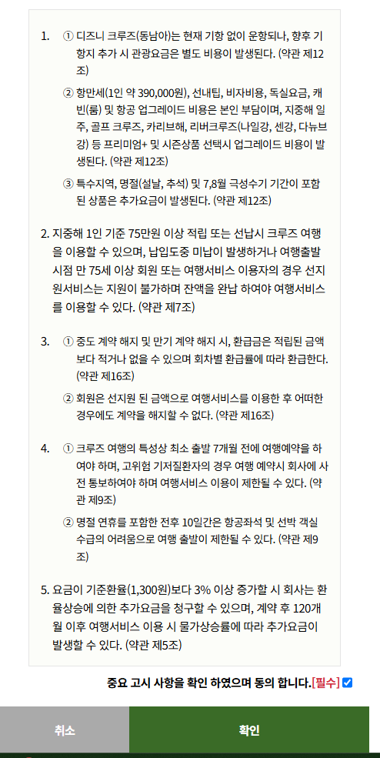
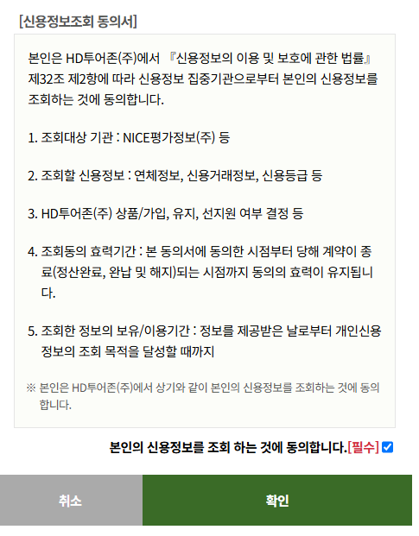
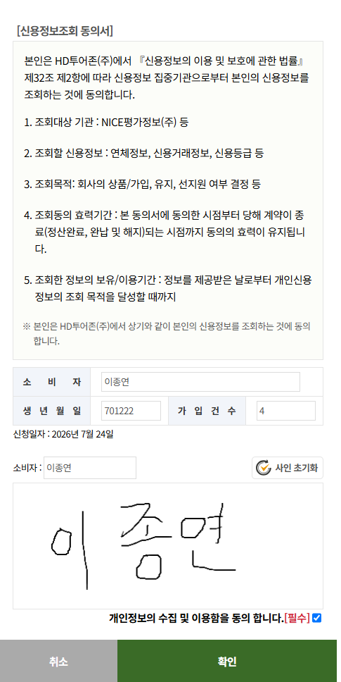
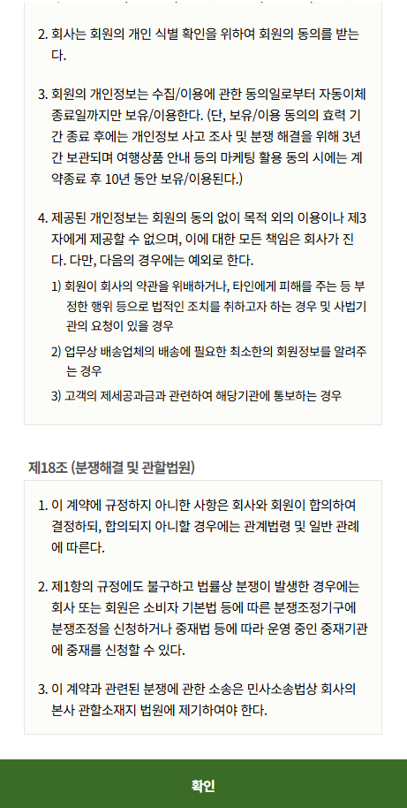
1. “온라인 회원등록” 방식 (담당자가 계약 내용 등록하여 발송 → 고객 본인 인증 방식(권장))
1
■ 화면 설명
1 | ○ 담당자가 등록하여 발송한 계약 내용 확인 후 이상이 없으면 전자서명 및 동의정보 3가지 필수사항을 하나씩 순서대로 클릭하여 “동의합니다.[필수]” 옆 체크박스에 “체크”하고 “확인” 클릭
 | ○ 3번째 “개인정보이용 및 수집동의[필수]”에도 체크박스에 “체크”하고 “계약자 사인”까지 입력하여 “확인” 클릭 / 상품약관도 클릭하여 “확인” 클릭

Slide 7
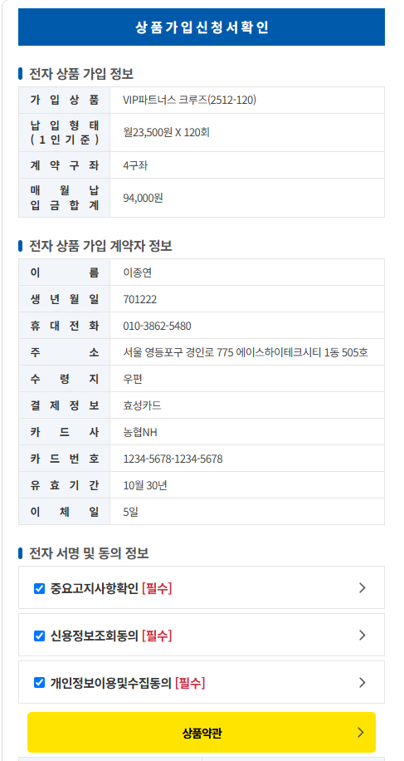

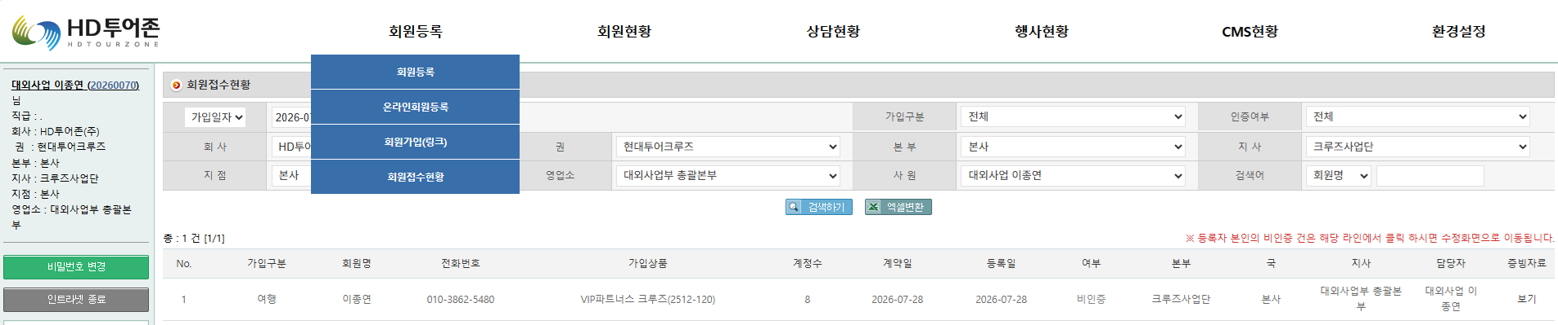
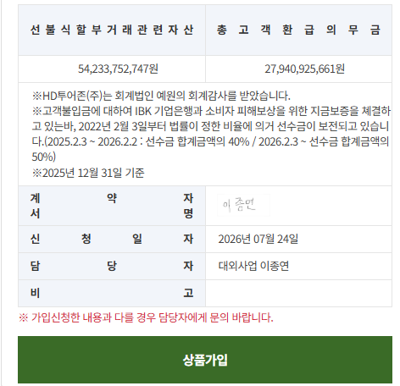
1. “온라인 회원등록” 방식 (담당자가 계약 내용 등록하여 발송 → 고객 본인 인증 방식(권장))
1
2
■ 화면 설명
1 | ○ 상품가입신청서 확인 페이지에서 가입내용 이상 없는지 최종 확인하고 “상품가입” 클릭
2 | ○ 최종 가입신청서 완료 하시겠습니까? “확인” 클릭 / HD투어존 사원광장 “회원접수 현황“ 클릭 ⇒ “검색하기” 클릭하면 해당 계약 건 확인 가능함. ⇒ 증빙자료 “보기＂가 생성되어 있지 않으면 고객이 계약을 완료하지 않은 상태이고, 증빙자료 “보기＂가 생성되어 있으면 고객이 계약을 완료한 상태임.
3 | ※ 계약자에게 1800-4826 번호로 해피콜 진행되니 꼭 전화 받으시라고 안내(계약자와 카드주(예금주)가 다를 경우 카드주(예금주)에게도 해피콜 진행 안내)

Slide 8
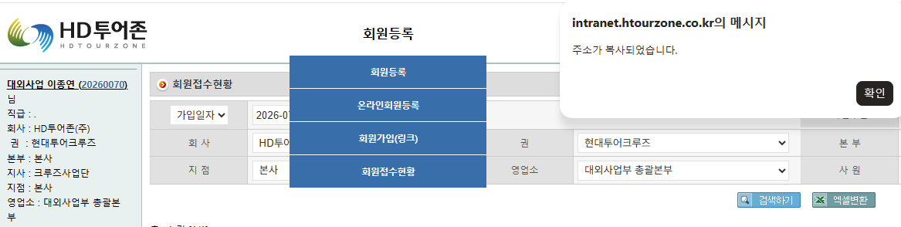
2. “회원가입(링크)” 방식(담당자가 회원가입 링크 발송 → 고객 본인 인증 및 계약내용 등록 방식)
1
2
3
■ 화면 설명
1 | ○ HD투어존 사원광장에서 담당자 사원번호와 비밀번호 입력 후 “로그인” ⇒ HD투어존 인트라넷 사원광장 회원등록 메뉴에서 “회원가입(링크)” 클릭하면 “주소가 복사되었습니다＂메시지가 생성되며 “확인“ 클릭 ⇒ 복사된 주소를 고객에게 카톡이나 문자 메시지에 붙여넣기 하여 발송
2 | ○ 계약자가 “인증하기“ 클릭 ⇒ 계약자 “통신사 선택하여 클릭”
3 | ○ 계약자에게 알맞은 인증방법 선택하여 클릭 ⇒ “문자인증” 클릭 시 계약자 정보 입력 후 “확인” 클릭 ⇒ 문자로 받은 인증번호 6자리 입력 후 “확인” 클릭

Slide 9
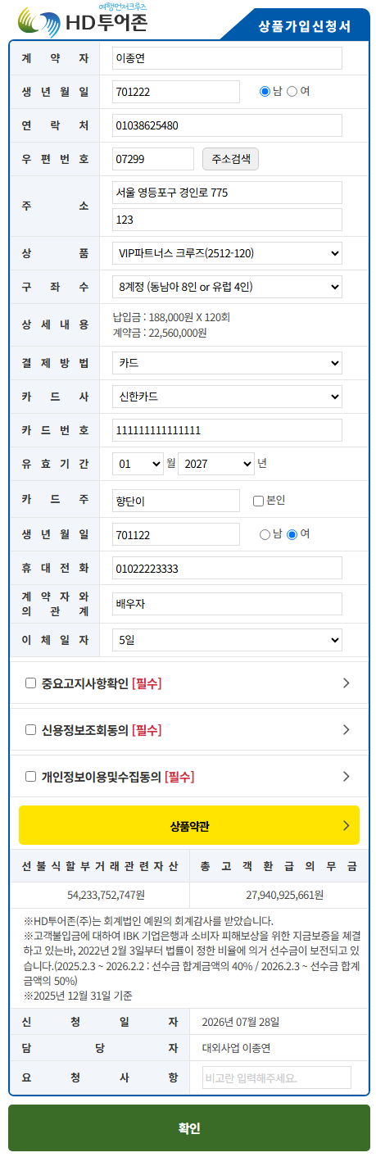
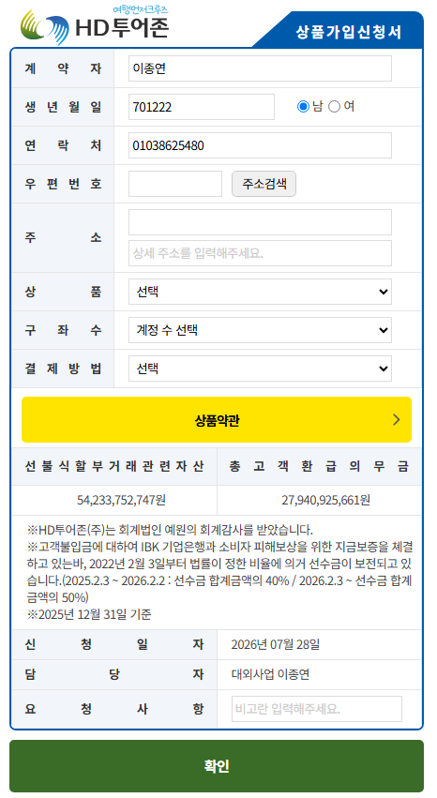
2. “회원가입(링크)” 방식(담당자가 회원가입 링크 발송 → 고객 본인 인증 및 계약내용 등록 방식)
1
■ 화면 설명
1 | ○ 상품가입신청서에 계약자명, 생년월일, 연락처는 기입되어 있음 ⇒ 계약자가 나머지 사항들 입력(상품은 “VIP파트너스 크루즈(2512-120)”/ 이체일자 “5,10,15,20일” 중에서 선택) ※ 계약자 = 카드주(예금주)인 경우 카드주(예금주)에서 “본인” 옆 체크박스에 체크 / 계약자 ≠ 카드주(예금주)인 경우 카드주(예금주)의 결제정보 등을 입력 결제방법 : 자동이체로 계좌 입력시 씨티은행, 유안타증권, 삼성증권 불가하며, 평생계좌(핸드폰번호)는 원래 부여받은 계좌번호 입력 ⇒ 고객님께 승인요청이 발송됩니다 “확인” 클릭
 | ○ 전자서명 및 동의정보 3가지 필수사항을 하나씩 순서대로 클릭하여 “동의합니다.[필수]” 옆 체크박스에 “체크”하고 “확인” 클릭
 | ○ 3번째 “개인정보이용 및 수집동의[필수]”에도 체크박스에 “체크”하고 “계약자 사인”까지 입력하여 “확인” 클릭 / 상품약관도 클릭하여 “확인” 클릭

Slide 10
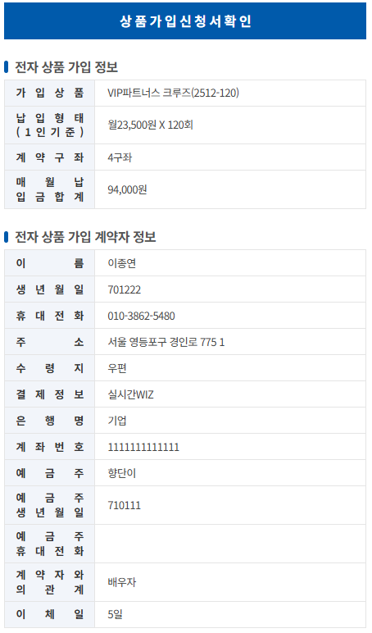
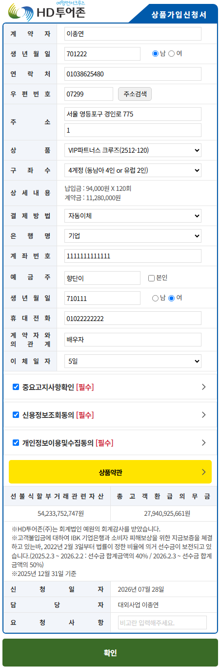
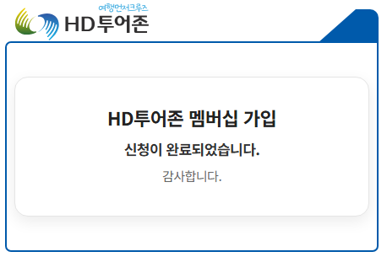
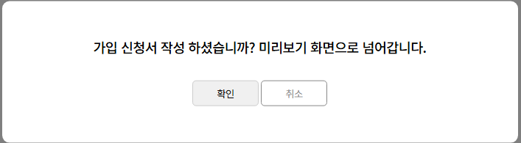

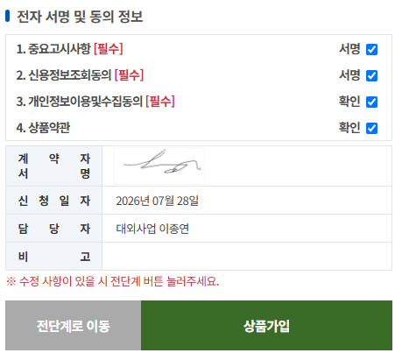
2. “회원가입(링크)” 방식(담당자가 회원가입 링크 발송 → 고객 본인 인증 및 계약내용 등록 방식)
1
2
3
■ 화면 설명
1 | ○ 상품가입신청서 “확인” 클릭 ⇒ 가입신청서 작성 하셨습니까? 미리보기 화면으로 넘어갑니다 “확인” 클릭
2 | ○ 상품가입신청서 확인 “상품가입“ 클릭 ⇒ 최종 가입신청서 완료하시겠습니까? “확인” 클릭
3 | ○ HD투어존 멤버십 가입 신청이 완료되었습니다.

Slide 11
2. “회원가입(링크)” 방식(담당자가 회원가입 링크 발송 → 고객 본인 인증 및 계약내용 등록 방식)
1
■ 화면 설명
1 | ○ HD투어존 사원광장 “회원접수 현황“ 클릭 ⇒ “검색하기” 클릭하면 해당 계약 건 확인 가능함.(고객이 계약을 완료해야만 해당 계약건이 보임.)
 | ※ 계약자에게 1800-4826 번호로 해피콜 진행되니 꼭 전화 받으시라고 안내(계약자와 카드주(예금주)가 다를 경우 카드주(예금주)에게도 해피콜 진행 안내)

Slide 12


